Slide 1
OpenGL-basiertes Software Occlusion Culling zur Beschleunigung des 3D-Renderings großer Datenmengen und komplexer Szenen
Projekt-INF
Dominik Sellenthin Chrisitian Stegmaier
Betreuer: Dr. Guido Reina
Michael Becher, M. Sc.

Slide 2
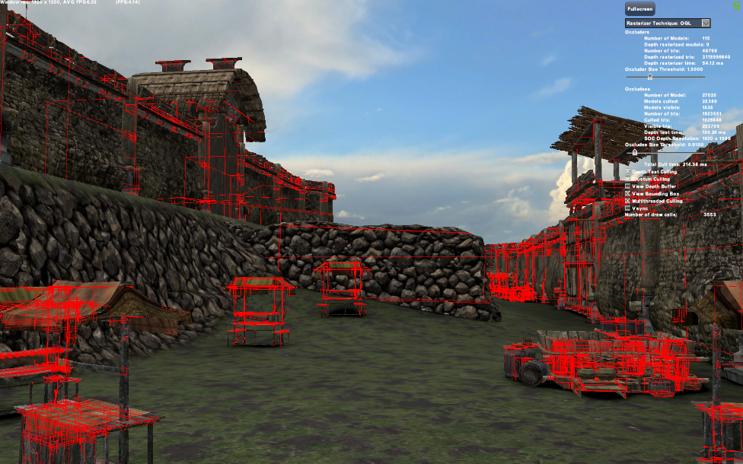
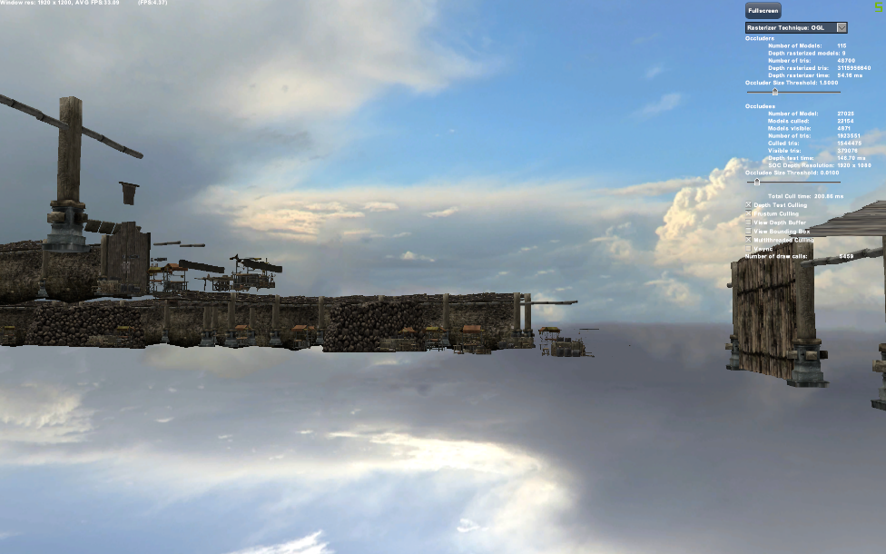
Motivation
Mehr dynamische Szenen
PSM schwierig zu verwenden
→ Occlusion Culling
Finde Objekte, die nicht gerendert
werden sollen
Ungenutzte CPU

Slide 3
Related Work
Intels Software Occlusion Culling Framework
Scalar
SSE - Streaming SIMD Extension
AVX – Advanced Vector Extensions
Masked AVX
(Alle sowohl Single als auch Multithreaded)
Notes:
8x4 tile mit reference layer (blau) und working layer (gelb)
Reference layer wird durch volles working layer ständig aktualisiert und genauer
Ist working layer voll → working layer = reference layer und working layer wird resettet
OcclusionQuery Paper in related work erwähnen?

Slide 4
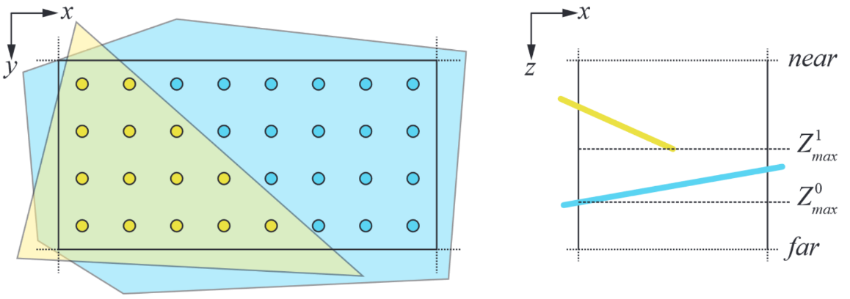
Masked AVX Occlusion Culling
Arbeitet mit abgewandeltem hierarchischem Z-Buffer (HiZ)
Arbeitsebene und Referenzebene
8 SIMD-lanes formen 32x8 Kachel
SIMD-lane als 8x4 Kachel
Masked Software Occlusion Culling [1]

Slide 5
Occlusion Culling
Voraussetzung: Unterteilung Occluder/Occludee
Ablauf:
Occluder:
Frustum Culling
Tiefenpuffer-Rasterisierung
Occludee:
Frustum Culling
Occlusion Queries
Ergebnisweiterleitung an Renderroutine
Notes:
Frustum Culling: Kurze Erwähnung, ob Objekte überhaupt sichtbar sein können oder nicht

Slide 6
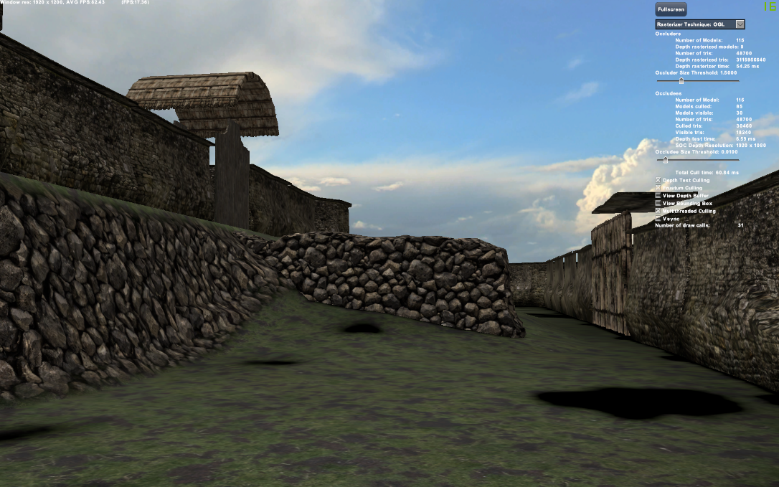
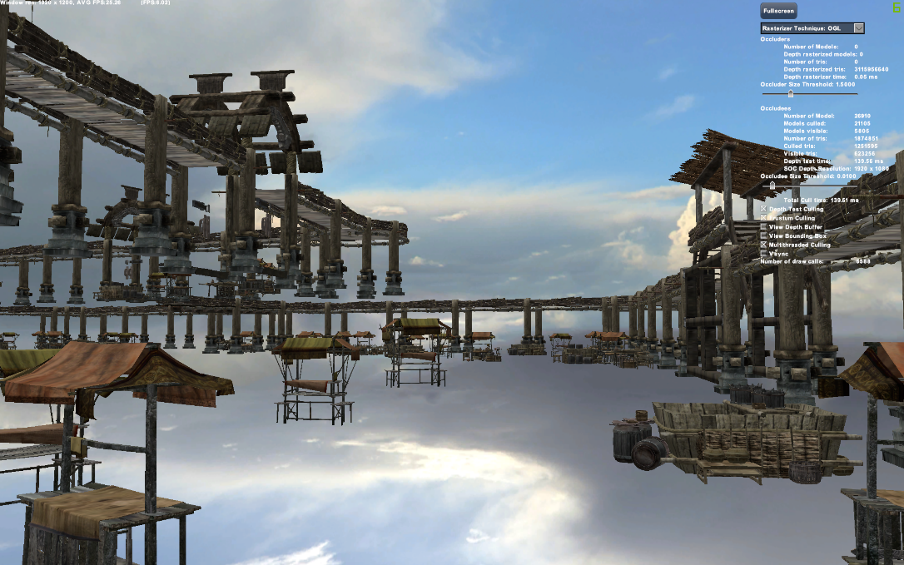
Occlusion Culling
Occluder, große Objekte
Occludee, kleine Objekte

Slide 7
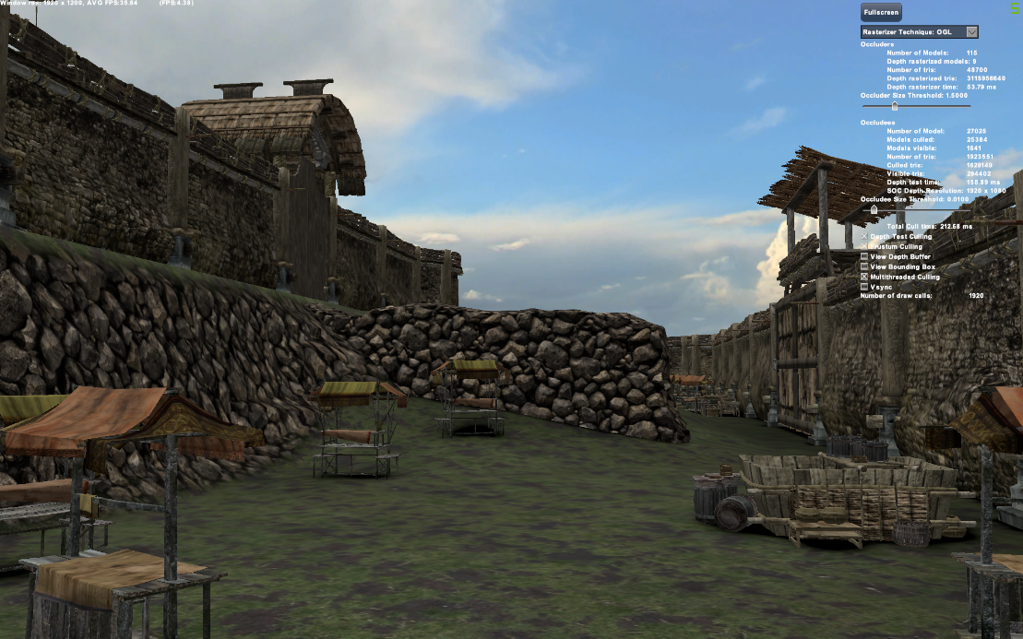
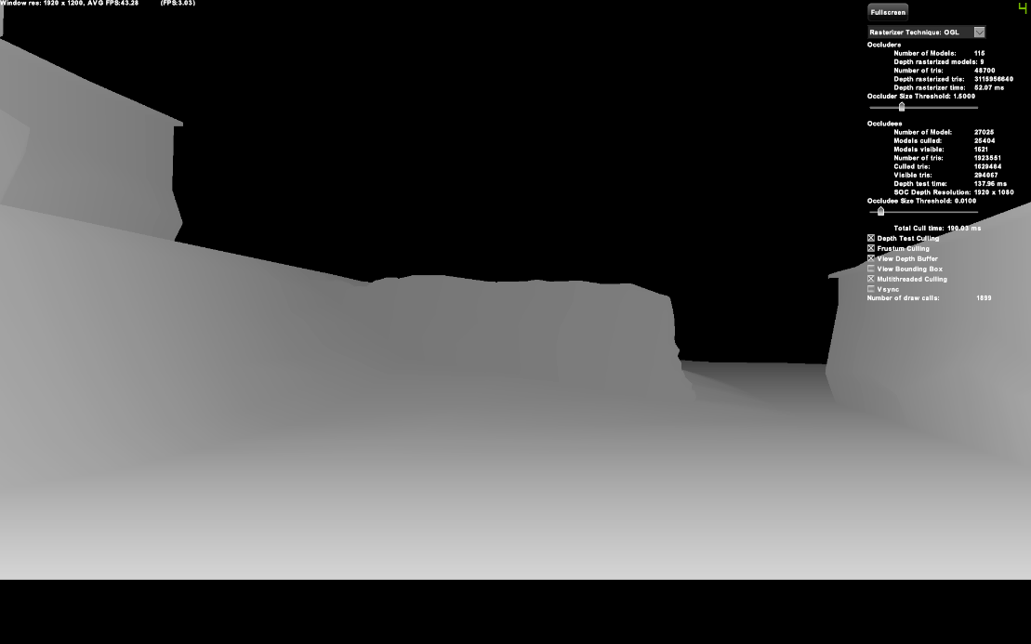
Tiefenpuffer-Rasterisierung
Renderingdurchlauf mit Occludermenge
Tiefenpuffer wird beschrieben
Farbpuffer wird nicht beschrieben
Notes:
(gl_DrawBuffer(GL_NONE))

Slide 8
Occlusion Queries
Pro Occludee eine Occlusion Query (glQuery)
Ablauf:
Starte alle Queries (glBeginQuery, glDrawArrays, glEndQuery)
Warte auf Ergebnis (GL_QUERY_RESULT_AVAILABLE)
Wartezeiten!
Hole Ergebnisse aller Queries
Doppelte Anzahl Queries
Einmal für aktuellen Frame
Einmal für vorherigen Frame
→ keine Warteroutine → keine Wartezeiten
Notes:
Tiefenpuffer darf nicht beschrieben werden bei Occlusion Queries!
glDepthMask(GL_FALSE) vor QueryStart und glDepthMask(GL_TRUE) danach
GL_ANY_SAMPLES_PASSED
GL_SAMPLES_PASSED nicht verwendbar, sehr langsam

Slide 9
